Slide 1
CHAPITRE 10 Partie 1 de 3
Les droits d'auteurs de toutes les photographies et graphiques publiés sur ce site (ci-après appelés images) sont la propriété des personnes et / ou des institutions indiquées dans la légende de chacune des images. Les titulaires de ces droits ont convenu de permettre l'utilisation de ces images à des fins éducatives et non commerciales à condition qu'ils soient crédités dans chaque cas d'utilisation. Pour toute autre utilisation, il convient de contacter le titulaire du droit d'auteur.

Slide 2
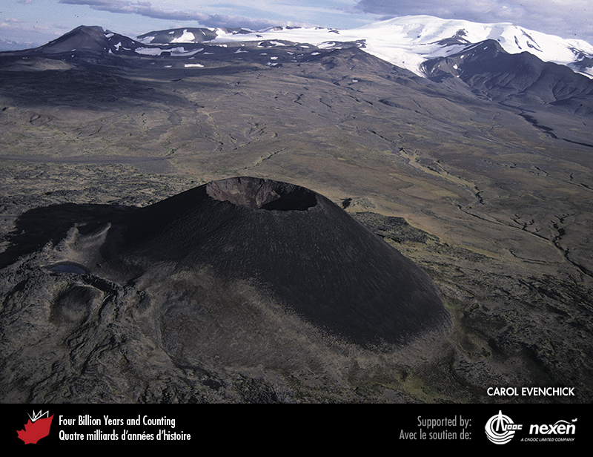
Notes:
Des volcans ont été en activité dans la Cordillère de l’Ouest tout au long du Cénozoïque. Le cône Eve est un cône de cendres de 150 m de hauteur sur le flanc nord du mont Edziza, l’un des trois grands volcans-boucliers de la ceinture volcanique de Stikine dans le nord de la Colombie-Britannique. Le cône Eve était en activité autour de l’an 700 de l’ère chrétienne. PHOTO : CAROL EVENCHICK.
_______________________________
Les droits d'auteurs de toutes les photographies et graphiques publiés sur ce site (ci-après appelés images) sont la propriété des personnes et / ou des institutions indiquées dans la légende de chacune des images. Les titulaires de ces droits ont convenu de permettre l'utilisation de ces images à des fins éducatives et non commerciales à condition qu'ils soient crédités dans chaque cas d'utilisation. Pour toute autre utilisation, il convient de contacter le titulaire du droit d'auteur.

Slide 3
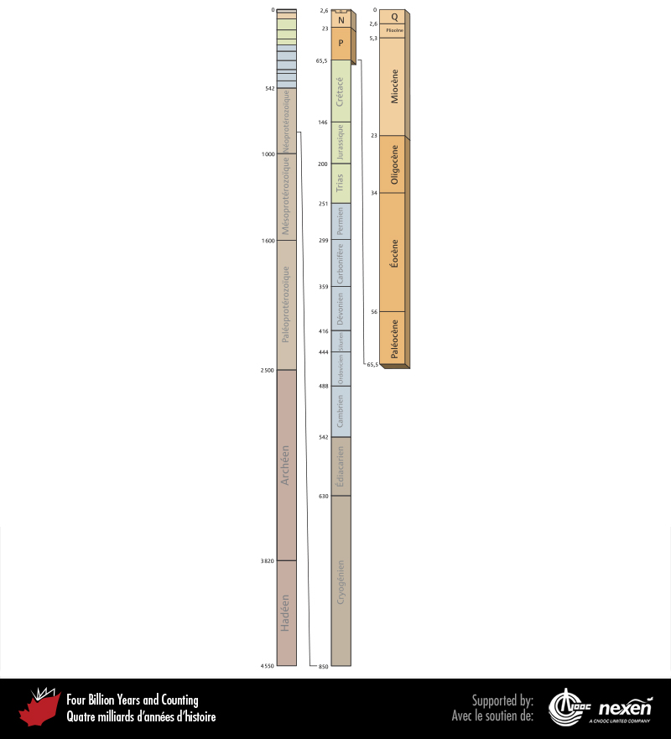
Notes:
Échelle des temps géologiques mettant en évidence l’intervalle couvert dans ce chapitre. Les nombres indiquent les âges en millions d’années. P = Paléogène (Paléocène à Oligocène), N = Néogène (Miocène et Pliocène) et Q = Quaternaire.
_______________________________
Les droits d'auteurs de toutes les photographies et graphiques publiés sur ce site (ci-après appelés images) sont la propriété des personnes et / ou des institutions indiquées dans la légende de chacune des images. Les titulaires de ces droits ont convenu de permettre l'utilisation de ces images à des fins éducatives et non commerciales à condition qu'ils soient crédités dans chaque cas d'utilisation. Pour toute autre utilisation, il convient de contacter le titulaire du droit d'auteur.

Slide 4
Notes:
Vue aérienne d’Eureka sur l’île d’Ellesmere, Nunavut, l’un des nombreux sites du réseau de stations météorologiques et de postes radar établi par le Canada et les États-Unis en 1946. PHOTO : KELLY BENTHAM.
_______________________________
Les droits d'auteurs de toutes les photographies et graphiques publiés sur ce site (ci-après appelés images) sont la propriété des personnes et / ou des institutions indiquées dans la légende de chacune des images. Les titulaires de ces droits ont convenu de permettre l'utilisation de ces images à des fins éducatives et non commerciales à condition qu'ils soient crédités dans chaque cas d'utilisation. Pour toute autre utilisation, il convient de contacter le titulaire du droit d'auteur.

Slide 5
Notes:
Souche d’arbre, probablement un conifère Metasequoia, de la forêt fossilisée d’âge éocène sur l’île Axel Heiberg, Nunavut. PHOTO : JIM BASINGER.
_______________________________
Les droits d'auteurs de toutes les photographies et graphiques publiés sur ce site (ci-après appelés images) sont la propriété des personnes et / ou des institutions indiquées dans la légende de chacune des images. Les titulaires de ces droits ont convenu de permettre l'utilisation de ces images à des fins éducatives et non commerciales à condition qu'ils soient crédités dans chaque cas d'utilisation. Pour toute autre utilisation, il convient de contacter le titulaire du droit d'auteur.

Slide 6
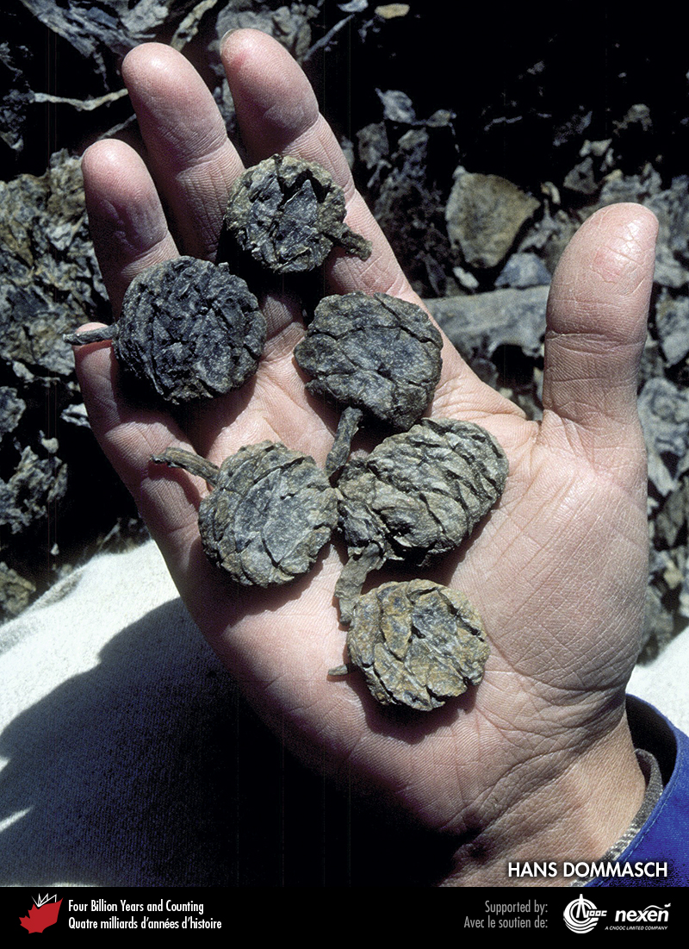
Notes:
Cones de Metasequoia de la foret fossilisee d’age eocene sur l’ile Axel Heiberg, Nunavut. PHOTO : HANS DOMMASCH.
_______________________________
Les droits d'auteurs de toutes les photographies et graphiques publiés sur ce site (ci-après appelés images) sont la propriété des personnes et / ou des institutions indiquées dans la légende de chacune des images. Les titulaires de ces droits ont convenu de permettre l'utilisation de ces images à des fins éducatives et non commerciales à condition qu'ils soient crédités dans chaque cas d'utilisation. Pour toute autre utilisation, il convient de contacter le titulaire du droit d'auteur.

Slide 7
Notes:
Feuillage de Metasequoia de la foret fossilisee d’age eocene sur l’ile Axel Heiberg, Nunavut. PHOTO : JIM BASINGER.
_______________________________
Les droits d'auteurs de toutes les photographies et graphiques publiés sur ce site (ci-après appelés images) sont la propriété des personnes et / ou des institutions indiquées dans la légende de chacune des images. Les titulaires de ces droits ont convenu de permettre l'utilisation de ces images à des fins éducatives et non commerciales à condition qu'ils soient crédités dans chaque cas d'utilisation. Pour toute autre utilisation, il convient de contacter le titulaire du droit d'auteur.

Slide 8
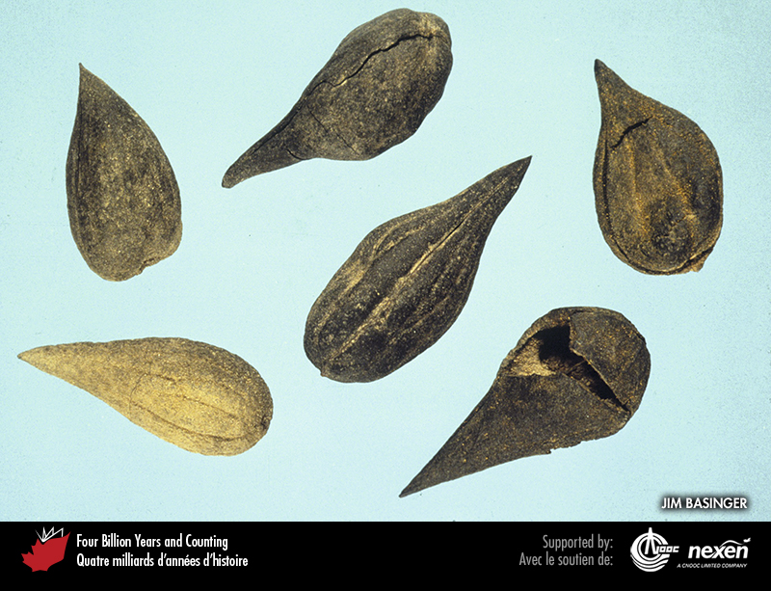
Notes:
Graines de noyer de la foret foret fossilisee d’age eocene sur l’ile Axel Heiberg, Nunavut. PHOTO : JIM BASINGER.
_______________________________
Les droits d'auteurs de toutes les photographies et graphiques publiés sur ce site (ci-après appelés images) sont la propriété des personnes et / ou des institutions indiquées dans la légende de chacune des images. Les titulaires de ces droits ont convenu de permettre l'utilisation de ces images à des fins éducatives et non commerciales à condition qu'ils soient crédités dans chaque cas d'utilisation. Pour toute autre utilisation, il convient de contacter le titulaire du droit d'auteur.

Slide 9
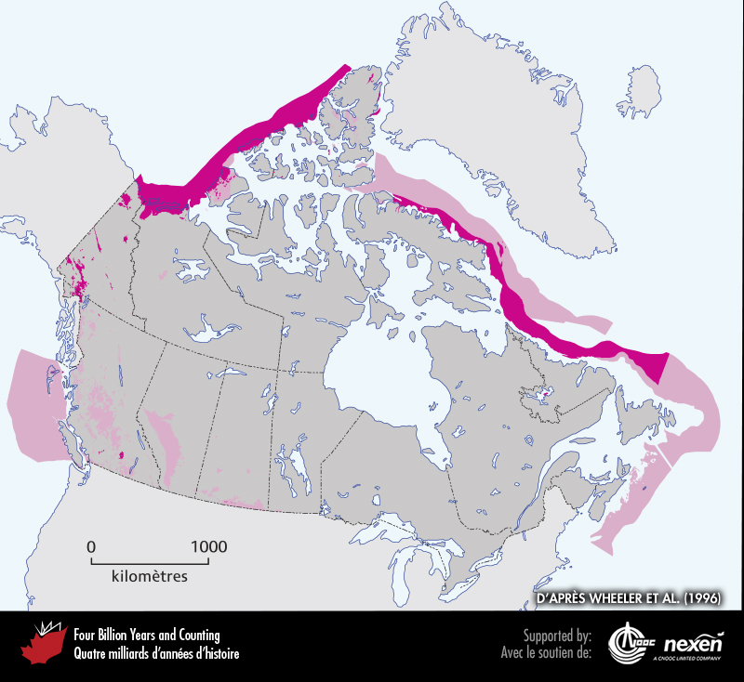
Notes:
Étendue des roches du Cénozoïque affleurant à la surface (sous les dépôts glaciaires) sur terre et au large du Canada. Les zones rose pâle indiquent soit une incertitude, soit des secteurs comprenant des roches de l’âge considéré, mais qui sont intimement associées à des roches d’autres âges et que l’échelle de la carte ne permet pas de différencier. ADAPTÉE DE WHEELER ET COLL. (1996).
_______________________________
Les droits d'auteurs de toutes les photographies et graphiques publiés sur ce site (ci-après appelés images) sont la propriété des personnes et / ou des institutions indiquées dans la légende de chacune des images. Les titulaires de ces droits ont convenu de permettre l'utilisation de ces images à des fins éducatives et non commerciales à condition qu'ils soient crédités dans chaque cas d'utilisation. Pour toute autre utilisation, il convient de contacter le titulaire du droit d'auteur.

Slide 10
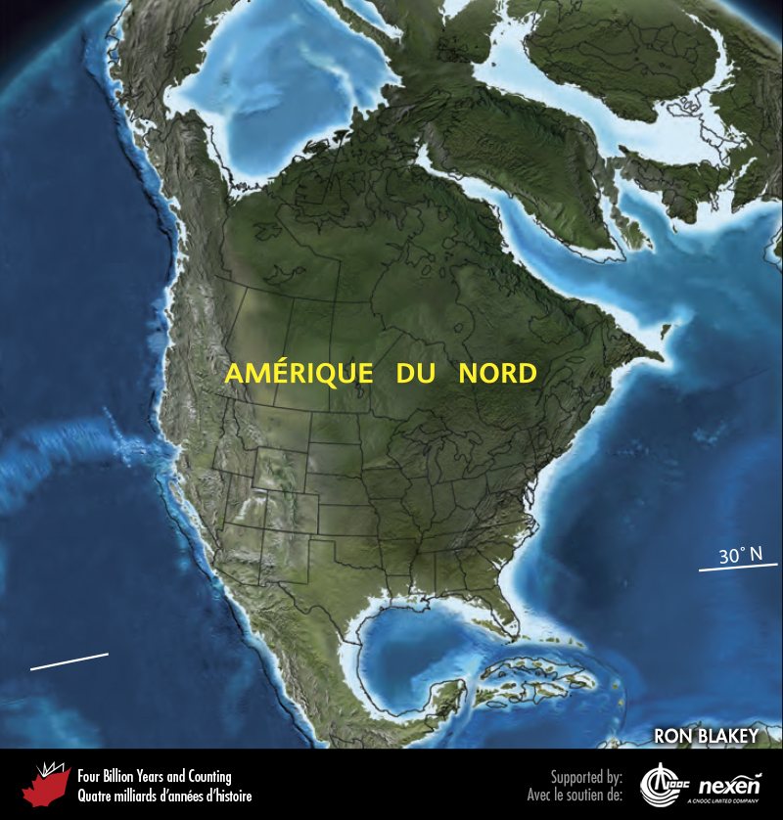
Notes:
Paléogéographie de l’Amérique du Nord et des régions adjacentes au Paléocène, il y a 60 millions d’années. Les terres émergées sont en brun et vert, et les zones ombrées indiquent les reliefs. Le bleu pâle représente les zones possiblement côtières ou littorales, le bleu foncé correspond aux océans profonds et le noir indique les fosses océaniques. Certains éléments de la géographie contemporaine sont inclus pour faciliter l’orientation.
_______________________________
Les droits d'auteurs de toutes les photographies et graphiques publiés sur ce site (ci-après appelés images) sont la propriété des personnes et / ou des institutions indiquées dans la légende de chacune des images. Les titulaires de ces droits ont convenu de permettre l'utilisation de ces images à des fins éducatives et non commerciales à condition qu'ils soient crédités dans chaque cas d'utilisation. Pour toute autre utilisation, il convient de contacter le titulaire du droit d'auteur.

Slide 11
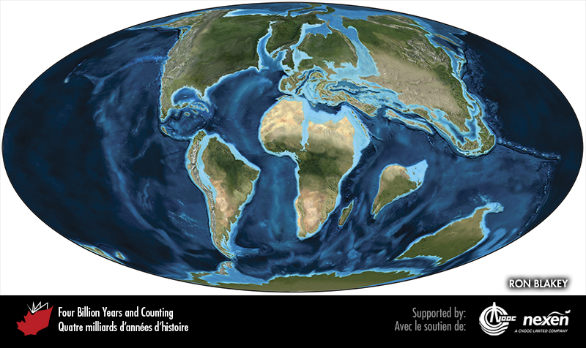
Notes:
Paléogéographie planétaire au Paléocène, il y a 60 millions d’années. Le code de couleurs est identique à celui de la figure précédente.
_______________________________
Les droits d'auteurs de toutes les photographies et graphiques publiés sur ce site (ci-après appelés images) sont la propriété des personnes et / ou des institutions indiquées dans la légende de chacune des images. Les titulaires de ces droits ont convenu de permettre l'utilisation de ces images à des fins éducatives et non commerciales à condition qu'ils soient crédités dans chaque cas d'utilisation. Pour toute autre utilisation, il convient de contacter le titulaire du droit d'auteur.

Slide 12
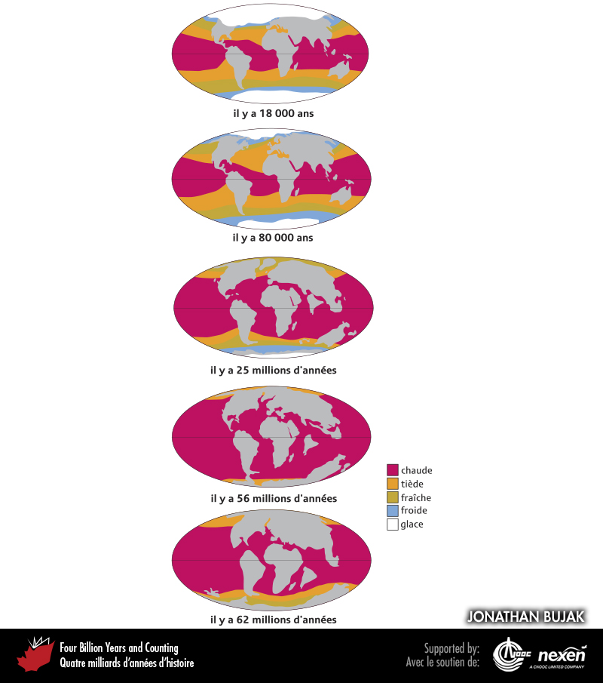
Notes:
Variations des températures des océans du globe durant le Cénozoïque, montrant l’évolution à partir d’un monde soumis à un effet de serre, il y a 62 millions d’années, à l’atteinte d’un maximum thermique au Paléocène-Éocène, il y a 56 millions années, jusqu’au « refroidissement » actuel. REPRODUITE AVEC LA PERMISSION DE JONATHAN BUJAK.
_______________________________
Les droits d'auteurs de toutes les photographies et graphiques publiés sur ce site (ci-après appelés images) sont la propriété des personnes et / ou des institutions indiquées dans la légende de chacune des images. Les titulaires de ces droits ont convenu de permettre l'utilisation de ces images à des fins éducatives et non commerciales à condition qu'ils soient crédités dans chaque cas d'utilisation. Pour toute autre utilisation, il convient de contacter le titulaire du droit d'auteur.

Slide 13
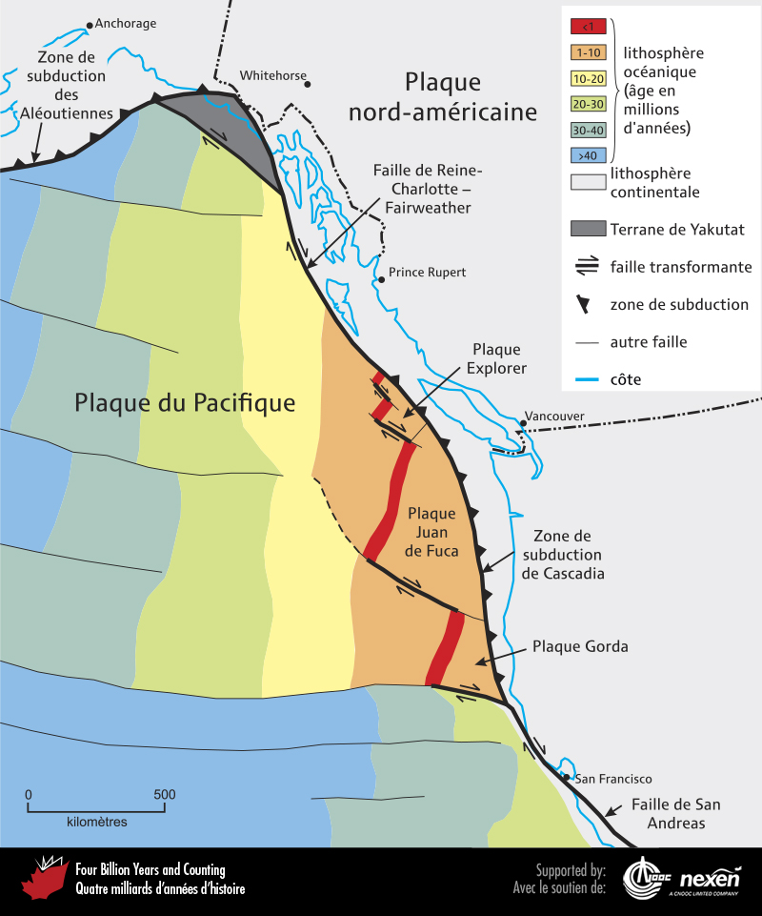
Notes:
Âge de la lithosphère océanique dans le nord-est de l’océan Pacifique et structures délimitant la bordure occidentale de la plaque nord-américaine. La jeune lithosphère océanique, représentée en rouge, reflète la position des dorsales. ADAPTÉE DE PLUSIEURS SOURCES.
_______________________________
Les droits d'auteurs de toutes les photographies et graphiques publiés sur ce site (ci-après appelés images) sont la propriété des personnes et / ou des institutions indiquées dans la légende de chacune des images. Les titulaires de ces droits ont convenu de permettre l'utilisation de ces images à des fins éducatives et non commerciales à condition qu'ils soient crédités dans chaque cas d'utilisation. Pour toute autre utilisation, il convient de contacter le titulaire du droit d'auteur.

Slide 14
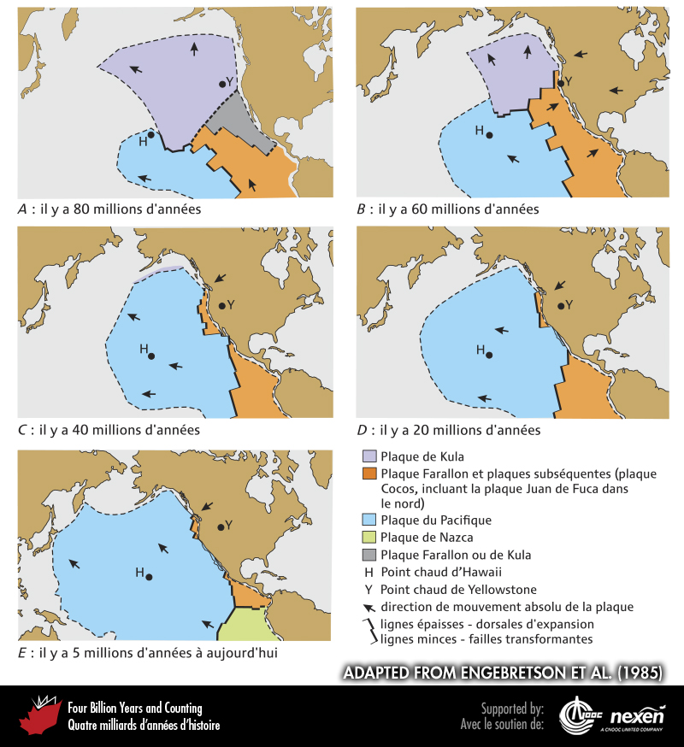
Notes:
Évolution des plaques tectoniques dans le nord-est de l’océan Pacifique durant les 80 derniers millions d’années, basée sur une carte contemporaine. ADAPTÉE D’ENGEBRETSON ET COLL. (1985).
_______________________________
Les droits d'auteurs de toutes les photographies et graphiques publiés sur ce site (ci-après appelés images) sont la propriété des personnes et / ou des institutions indiquées dans la légende de chacune des images. Les titulaires de ces droits ont convenu de permettre l'utilisation de ces images à des fins éducatives et non commerciales à condition qu'ils soient crédités dans chaque cas d'utilisation. Pour toute autre utilisation, il convient de contacter le titulaire du droit d'auteur.

Slide 15
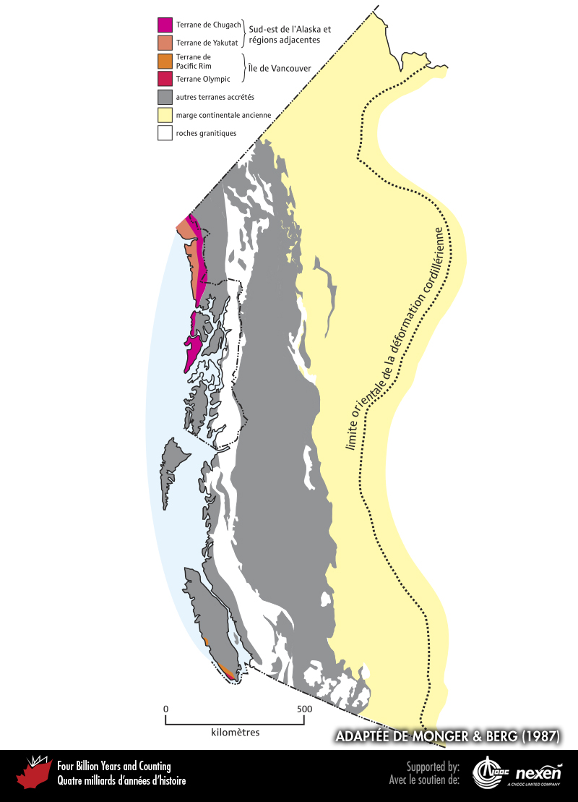
Notes:
Cordillère canadienne et régions adjacentes du sud-est de l’Alaska montrant les terranes les plus à l’ouest, qui ont été les derniers ajouts au continent. ADAPTÉE DE MONGER ET BERG (1987), FOURNIE PAR L’UNITED STATES GEOLOGICAL SURVEY.
_______________________________
Les droits d'auteurs de toutes les photographies et graphiques publiés sur ce site (ci-après appelés images) sont la propriété des personnes et / ou des institutions indiquées dans la légende de chacune des images. Les titulaires de ces droits ont convenu de permettre l'utilisation de ces images à des fins éducatives et non commerciales à condition qu'ils soient crédités dans chaque cas d'utilisation. Pour toute autre utilisation, il convient de contacter le titulaire du droit d'auteur.

Slide 16
Notes:
Mudstone à galets du terrane de Pacific Rim sur la plage Chesterman, dans la réserve de parc national du Canada Pacific Rim, Colombie-Britannique. Le terrane de Pacific Rim est composé de roches clastiques à granulométrie généralement grossière et de roches ignées datant du Jurassique au Crétacé. PHOTO : JIM MONGER.
_______________________________
Les droits d'auteurs de toutes les photographies et graphiques publiés sur ce site (ci-après appelés images) sont la propriété des personnes et / ou des institutions indiquées dans la légende de chacune des images. Les titulaires de ces droits ont convenu de permettre l'utilisation de ces images à des fins éducatives et non commerciales à condition qu'ils soient crédités dans chaque cas d'utilisation. Pour toute autre utilisation, il convient de contacter le titulaire du droit d'auteur.

